Slide 1
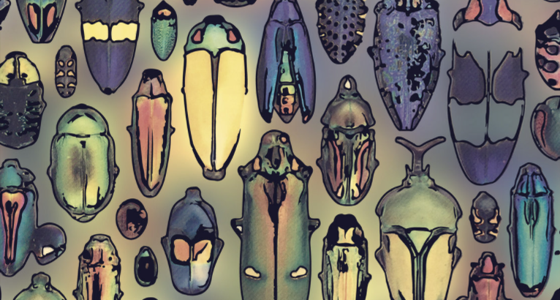

История и методология науки и техники в области биотехнических систем и технологий
Лекция №3 – история и методология развития методов физиологических исследований

Slide 2
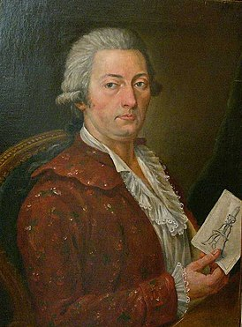
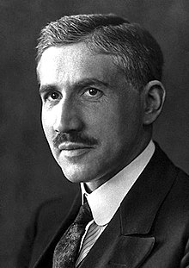
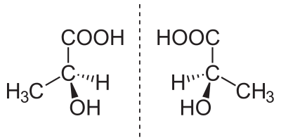
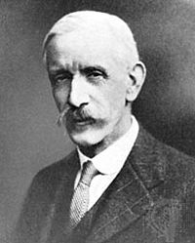
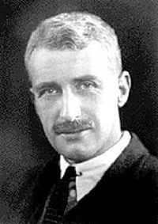
1780г - Молочная кислота
Шееле понял, что наиболее частым веществом, которое образуется из углеводов является молочная кислота (например, квашение).
глюкоза -> молочная кислота - гликолиз
Биохимики в начале 20-х годов стали находить методом Шееле молочную кислоту в мышцах.
1907 г. У.Флетчер и Ф.Хопкинс установили, что при анаэробном мышечном сокращении образуется молочная кислота. Молочная кислота тем более накапливается, чем более мышцей совершено работы.
Шееле, Карл Вильгельм
Мейергоф, Отто
Энантиомеры молочной кислоты: L-(-)-молочная кислота (слева) и D-(+)-молочная кислота (справа)
2-​гидроксипропановая кислота
Английский студент-физик А.Хилл хотел быть чемпионом в стайрском беге на 600м. Столкнулся с проблемой после 300м нет сил бежать, сводит ноги, пршел к тому, что причина - образование молочной кислоты. Он узнает, что в германии той же проблемой занят О.Мейергоф, Стали изучать как сокращается мышца.
Хопкинс, Фредерик Гоуленд
Хилл, Арчибалд

Slide 3
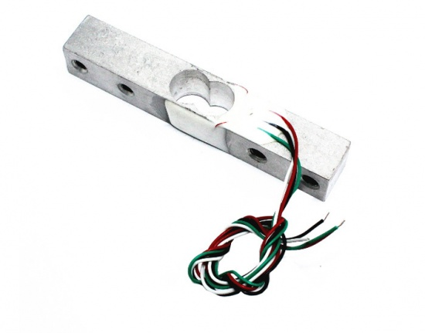
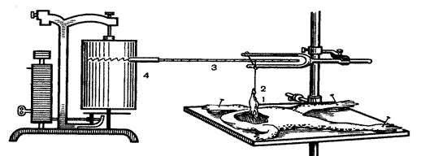
1922 г - Нобелевкая премия, опыты Мейергофа природа мышечного сокращения
Схема универсальной физиологической установки:
Тензодатчик
Если мышцу помещать в раствор, то можно изучать химию и биохимию в зависимости от того как сокращается мышца. По мере сокращения мышц образуется в растворе альфа-оксипропионовая кислота (молочная кислота)
Мейергоф и его коллеги детально изучают процесс и приходят к выводу, что мышцы не просто при сокращении производят молочную кислоту, а мышца сокращается потому, что образуется молочная кислота.
Но через десятилетия выяснилось что это не совсем так....
А.Хилл как термодинамик меряет температуру и создает чувствительные приборы и исследует ΔT процесса.

Slide 4
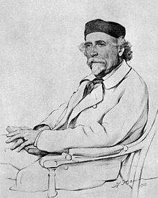
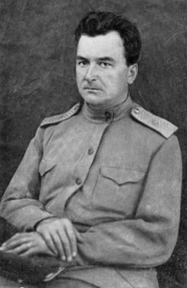
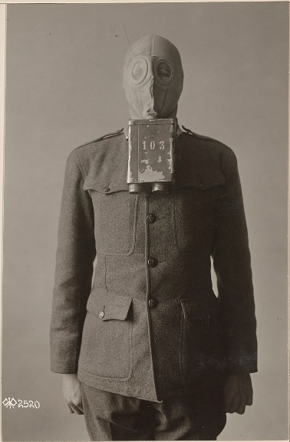
1-я мировая война
Отравляющие вещества - сначала были газовые, но потом появились кожно-нарывные. Мелкая суспензия, мелкий туман, вдохнул, легкие погибли и в страшных мучениях человек умирает. В химии получает развитие тема ОВ.
Противога́з Зели́нского — Кумманта — первый в мире противогаз, обладающий способностью поглощать широкую гамму боевых отравляющих веществ (БОВ), разработанный в 1915 году российским учёным-химиком Николаем Дмитриевичем Зелинским и технологом завода «Треугольник» Э. Куммантом. Основа - активированный уголь.
Шилов - ученик Зелинского модифицирует противогаз. Учил на передовой солдат пользоваться противогазами. Главная идея Шилова - сопряжение, она вокруг, но он еще об этом не знает.
Зелинский, Николай Дмитриевич
Шилов, Николай Александрович
Солдат в противогазе

Slide 5
Участие фосфатов в преобразовании энергии
Диализ сока Бухнера (детально позже), бесклеточный экстракт в котором идет брожение - превращение в спирт или молочную кислоту добавленную глюкозу, а узнаем о процессе по пузырям.
фосфаты(соли H₃PO₄) + глюкоза -> молочная кислота или спирт
Фосфат входил и вышел, обеспечил сопряженный процесс - самое большое достижение к середине 20 века - сопряженное участие фосфатов в преобразовании энергии. Но ученые пока об этом не знали:
C₆H₁₂O₆ -> C₃H₆O₃
глюкоза молочная кислота
фосфат -> АТФ
Среди ОВ самые отвратительные - кожно-нарывные, убивают ткани, прожигают. Среди них есть целый класс алкилирующих веществ, например:
I/Cl/Br+уксусная кислота
В белках есть сульфгидрильные группы SH-группы, без которых катализ и жизнь невозможны под воздействие ОВ мгновенно алкилируются
-S-H+ I-CH₂COOH -> -S-CH₂COOH + HI - реакция алкилирования
ацитильный остаток
в результате белок не работает, остановить нельзя
Было показано на бухнеровской установке, что брожение не идет при очень малых концентрациях монойодуксусной ксилоты (монойодацетат)

Slide 6
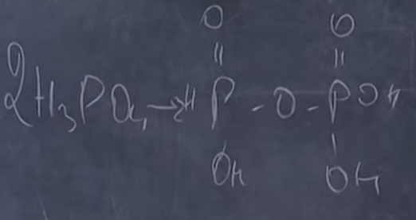
Определение фосфатов
В лаборатории Мейергофа изучают детали действия ядов, приезжает Э. Лундсгаард и изучает не только появление молочной кислоты, но еще и фосфатов, для этого надо было точно определять фосфаты в свободном растворе (концентрацию солей ортофосфорной кислоты).
В середине 19 века найдена рекация на фосфаты - соли молибденовой кислоты образует силикатами и фосфатами прочные комплексы, которые можно потом промыть, высушить, взвесить и провести аналитическую работу.
Работа аналитического химика 20 века - работа для особого склада психики, провести точно, аккуратно, по инструкции, получить осадок, высушить, довести до постоянного веса, делаются расчеты, расчеты оказываются неверными, опыт повторяется заново, а чтобы убрать все лишнее из смеси, прокаливается осадок в муфельной печи (500°-600°), остужают, взвешивают.
Метод молибдатов по обнаружению фосфатов - грубый, точность порядка миллиграммов, а это очень большие концентрации, но в Америке точность метода усовершенствовали в 1000 раз Fiske-Subbarow метод - по цвету, оказалось фосфатмолибдатный комплекс при восстановлении гидрохиноном образует яркосиний продукт и по цвету можно определять в тысячу раз меньшие концентрации.
Освоив Fiske-Subbarow метод, Э. Лундсгаард видит, что фосфат больше в растворе с мышцей не определяется. А Fiske-Subbarow обнаружили что фосфат превращается в пирофосфат, который не дает синюю окраску.
В сосуд добавляют монойодацетат, молочная кислота исчезает, а мышца все равно сокращается, до тех пока в растворе не появляются снова фосфаты, получается они были нужны, пока были в скрытом виде. Вывод - молочная кислота не нужна для сокращения.

Slide 7
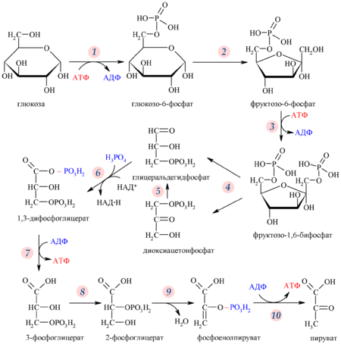
Молочная кислота в мышечном сокращении
Э. Лундсгаард пишет статью в опровержении работы своего учителя.
Мышца сокращается пока образуется аденазинтрифосфорная кислота - АТФ и она перестает сокращаться по мере расщепления АТФ
Клюкоза расщепляется до молочной кислоты не с тем чтобы образовывать молочную кислоту, а для того чтобы по дороге сделать АТФ.
Распад шестиуглеродного сахара глюкозы на две молекулы трёхуглеродного пирувата осуществляется в 10 стадий

Slide 8
1930г. Схема гликолиза
Э. Лундсгаард пишет статью в опровержении работы своего учителя.
Мышца сокращается пока образуется аденазинтрифосфорная кислота - АТФ и она перестает сокращаться по мере расщепления АТФ
Клюкоза расщепляется до молочной кислоты не с тем чтобы образовывать молочную кислоту, а для того чтобы по дороге сделать АТФ.
Распад шестиуглеродного сахара глюкозы на две молекулы трёхуглеродного пирувата осуществляется в 10 стадий

